Slide 1
Pomoc socjalna dla osób z PNO
Renta socjalna
Orzeczenie o niepełnosprawności
Zasiłek pielęgnacyjny
Turnusy rehabilitacyjne
PFRON

Slide 2
Renta socjalna – jak przekonać ZUS?
Renta socjalna to:
Świadczenie przyznawane ze względu na częściową lub całkowitą niezdolność do pracy, która powstała przed skończeniem 18 roku życia – PNO się kwalifikuje
Jego wysokość to 84% minimalnej renty z tytułu niezdolności do pracy – obecnie są to kwoty ok. 525zł netto/mies. w przypadku częściowej niezdolności do pracy i ok. 1050zł w przypadku całkowitej niezdolności
Świadczeniobiorca pobierając rentę opłaca ubezpieczenie zdrowotne i odprowadza podatek dochodowy
Ograniczenia:
Praktyczna niemożność podjęcia pracy zarobkowej
Brak możliwości otrzymania wielu dofinansowań dla osób bezrobotnych (np. na rozpoczęcie działalności gospodarczej)
Ograniczona możliwość prowadzenia działalności gospodarczej

Slide 3
Renta socjalna – jak przekonać ZUS?
PACJENT
1. Pobranie wniosków, zasięgnięcie informacji
3. Złożenie wniosku i opinii lekarskiej
4. Otrzymanie terminu komisji lekarskiej. Stawienie się tam z dokumentacją medyczną
LEKARZ
2. Wypełnienie opinii lekarskiej, najlepiej przez specjalistę - immunologa

Slide 4
Orzeczenie o niepełnosprawności
Przywileje
Możliwość pracy jako niepełnosprawny (stabilność zatrudnienia, krótszy czas pracy przy takiej samej pensji etc.)
Zniżki na przejazdy PKP i komunikacją miejską
Wejście „bez kolejki” w instytucjach publicznych, poradniach, aptekach
Dotowane turnusy rehabilitacyjne (na wniosek lekarza)
Zasiłek pielęgnacyjny
Zniżki w MOSiR-ach
Uzyskanie orzeczenia
Podobnie jak w przypadku renty socjalnej
W miejskim/gminnym ośrodku pomocy społecznej

Slide 5
PFRON
Państwowy Fundusz Rehabilitacji Osób Niepełnosprawnych
Dopłaty dla pracodawców
Sprzęt medyczny
Programy wyrównujące szanse
Dofinansowania na rozpoczęcie działalności gospodarczej

Slide 6
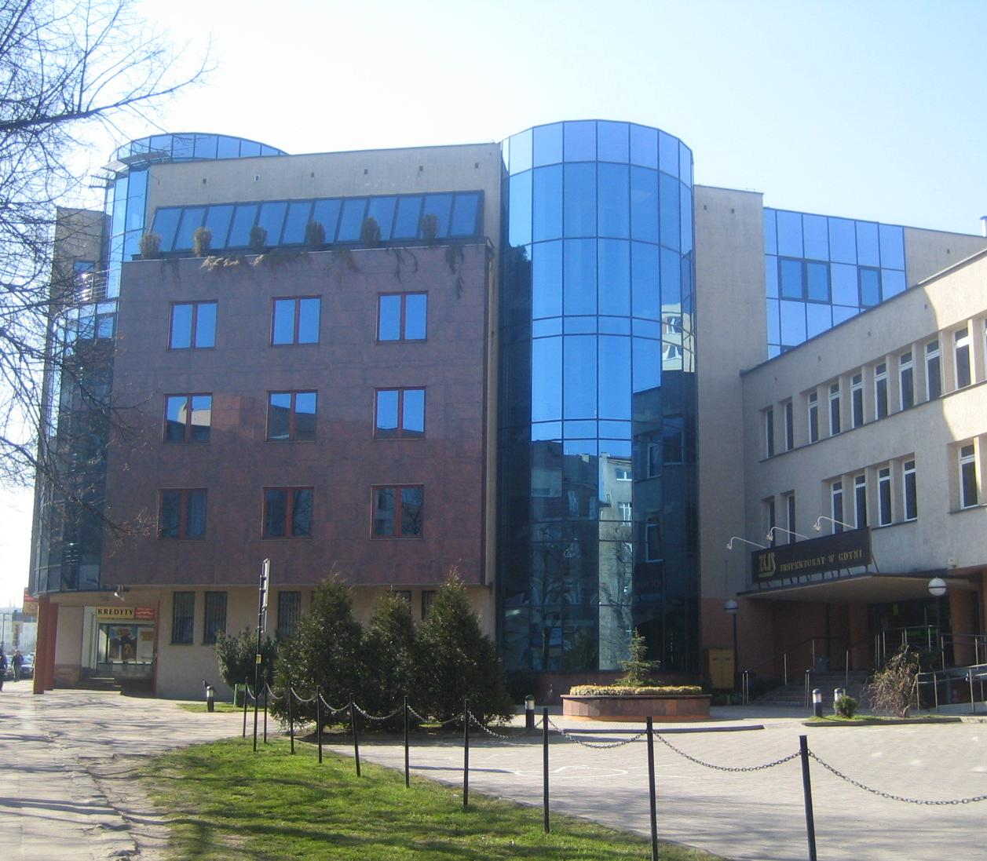
Pomoc socjalna dla osób z PNO

